Slide 1

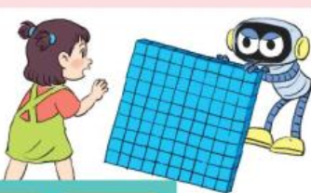
- Em hãy đếm số khối lập phương lớn ở mỗi hàng?
Các em đếm số hàng là
bao nhiêu?
Vậy có tất cả bao nhiêu
khối lập phương lớn trên
bức tường?

Slide 2

Lập số 100 000 – một trăm nghìn
Có 10 thẻ “một chục nghìn”
10 000
10 000
10 000
10 000
10 000
10 000
10 000
10 000
10 000
10 000
90 000
100 000
100 000 đọc là một trăm nghìn

Slide 3
b) Giới thiệu vị trí của số 100 000 trên tia số:

Slide 4

1
Chọn số thích hợp với cách đọc

Slide 5
1
Chọn số thích hợp với cách đọc

Slide 6
2
Chọn số thích hợp với cách đọc:
a) Số liền trước của số 13 450 là số …
b) Số liền sau của số 90 000 là số…
c) Số liền trước của số 10 001 là số …
d) Số liền sau của số 99 999 là số …

Slide 7
2
Chọn số thích hợp với cách đọc:
13 449
a) Số liền trước của số 13 450 là số
b) Số liền sau của số 90 000 là số
90 001
c) Số liền trước của số 10 001 là số
10 000
d) Số liền sau của số 99 999 là số
100 000

Slide 8
3
Số
10 000
?
?
20 000
?
?
80 000
70 000
?
90 000

Slide 9
3
Số
10 000
30 000
40 000
20 000
50 000
100 000
80 000
70 000
60 000
90 000

